Slide 1

Chapitre 15
Deep Learning
www.CyrilVincent.com

Slide 2
Neurone
En biologie un neurone est une cellule connecté à d’autre neurones qui a la faculté de laisser passer ou non un courant électrique
Sa modélisation mathématique est appelé perceptron

Slide 3
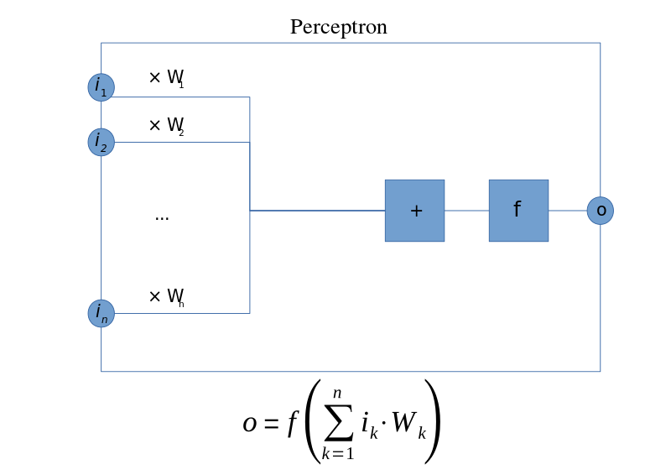
Perceptron
Un perceptron possède plusieurs entrées (ix), une sortie (o), un seuil et une fonction d’activation (f)
Chaque entrée possède un poids (Wx)

Slide 4
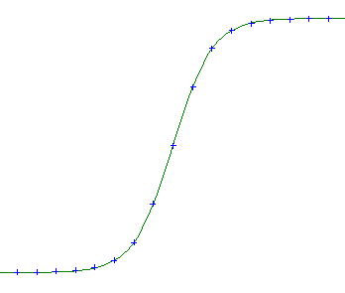
Perceptron
L’ensemble des entrées sont multipliés à leurs poids puis sommés
signal = sum(i[x]*W[x])
Si f(signal) > seuil (ou biais) alors le signal passe dans le sortie
f est souvent une tangente hyperbolique ou une sigmoïde
F = math.tanh

Slide 5
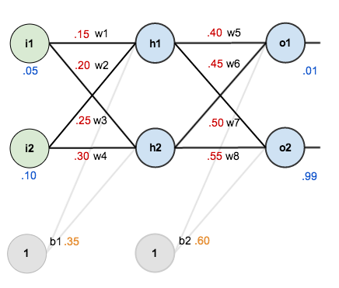
Exemple simple
Réseau (2,2,2)
2 inputs
2 hiddens
2 outputs
Input [0.05, 0.1]
Output target [0.01, 0.99]
wx = Poids
bx = Bias (seuils)

Slide 6
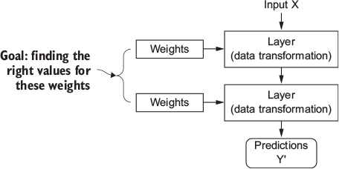
L'importance des poids

Slide 7
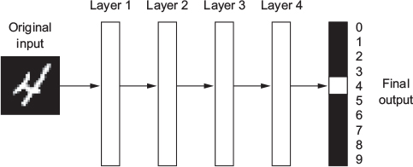
MLP MNIST

Slide 8
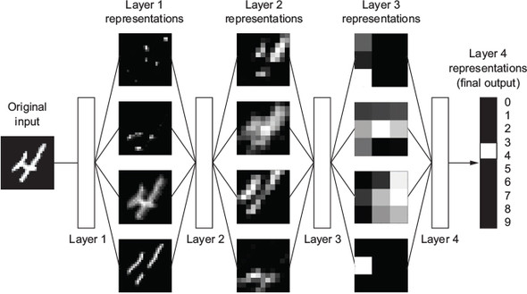
MLP MNIST

Slide 9
Backpropagation
Les réseaux de neurones sont souvent supervisé
Présence d’un feedback pour indiquer si le calcul est bon
Si le feedback est bon, le neurone se fige un peu plus
Sinon, le seuil et les poids changent un peu

Slide 10
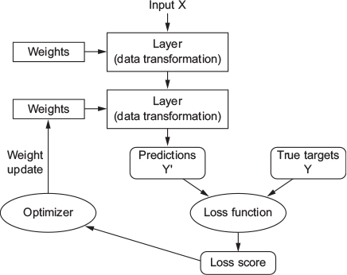
Backpropagation

Slide 11
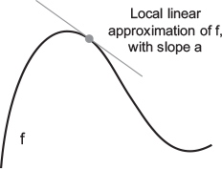
Dérivation du gradient

Slide 12
Résultat
Calcul d’un NAND
Inputs : [False, False],[False,True],[True, False],[True,True]
Output : False, Flase, False, True
1000 itérations
Résultat obtenu avec seuil de 0.4777 et des poids de 0.5

Slide 13
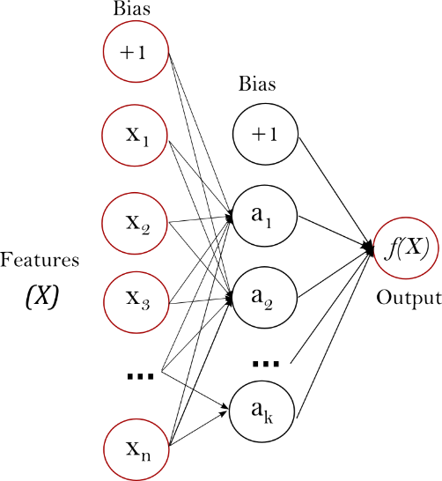
Réseaux
Les neurones peuvent être mis en réseaux
En arbre (MLP)
En graphe (plus complexe)
Poids multiples
Très couteux
Mais donne de très bon résultats
Maitrise l’addition sur 4 bits avec 10 neurones et 10000 itérations
Backpropagation complexe
Basé sur la répartition de l'erreurs sur les poids et la pente de la courbe de la fonction d'activation (derivée)

Slide 14
Calcul Matriciel - GPU
Normalement une liste de liste de valeurs est injecté dans le MLP
Une itération par liste de valeur
L'algorithme est reproductible avec une matrice par layer
Facilement GPUisable

Slide 15
Heuristiques
Les réseaux neuronaux étant gourmand en calcul le calcul réparti est presque obligatoire
Présence d’heuristiques
Règles non démontrable qui permettent d’accéler le traitement
Par exemple en échec, la prise de la reine est trop couteuse pour continuer

Slide 16
Apprentissage non supervisé
Il suffit de faire jouer 2 réseaux de neurones entre eux
Echec, Go, …
Le vaincu aura un feedback négatif
Ceci est décrit dans la machine de Boltzman (RBM)

Slide 17
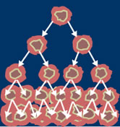
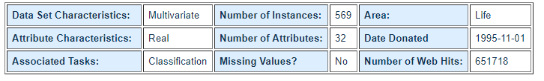
Cancer du Sein
Base de données du de cancer du Sein du Wisconsin
Wisconsin Diagnostic Breast Cancer (WDBC)
1995
https://archive.ics.uci.edu/ml/datasets/Breast+Cancer+Wisconsin+(Diagnostic)

Slide 18

Structure de la base
Wdbc.data
Id
Diagnostique M = Maligne, B = Benigne
Les données biologique sont interprétés depuis l’image de la tumeur
Rayon
Texture (standard deviation of gray-scale values)
Périmetre
Superficie
Smoothness (variation du rayon)
Compacité (perimeter**2 / superficie – 1)
Concavité (severity of concave portions of the contour)
Points concaves (nombre de portion concave)
Symetrie
Dimension Fractale ("coastline approximation" – 1)

Slide 19
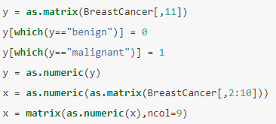
Nettoyage du fichier
Le fichier est déjà nettoyé
Cependant il faut le reformater
Transformer M = 0 et B = 1
Séparer les valeurs (colonnes > 2) et la target (colonne 1)
Typer les colonnes
Enlever la colonne 12

Slide 20
DeepNet
DeepNet est le package R de référence pour le Deep Learning MLP
Facile d'installation
Détrôné par TensofFlow qui est plus complexe

Slide 21

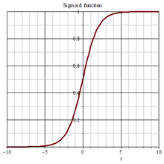
DeepNet
Multi Layer Perceptron
c(5) : Une couche cachée de 5 perceptrons
Activation
Fonction d’activation
Logistic : sigmoide bien répartie mais couteuse : f(x) = 1/1+exp(-x))
Tanh : sigmoide simplifée : f(x) = tanh(x)
Relu (par défaut) : f(x) = max (0, x) rapide mais ne permet pas de tout faire

Slide 22
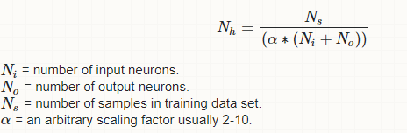
Nombre de neurones
Le nombre de neurones peut dépendre de cette formule
Il faut donc un Ns très élevé

Slide 23

Prédictions
Predict

Slide 24
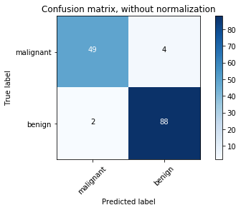
Matrice de confusion
La matrice de confusion apporte les cas de succès, en discriminant les vrai positifs, les vrai négatifs, les faux positifs et les vrais positifs

Slide 25


Exemple de matrice de confusion

Slide 26
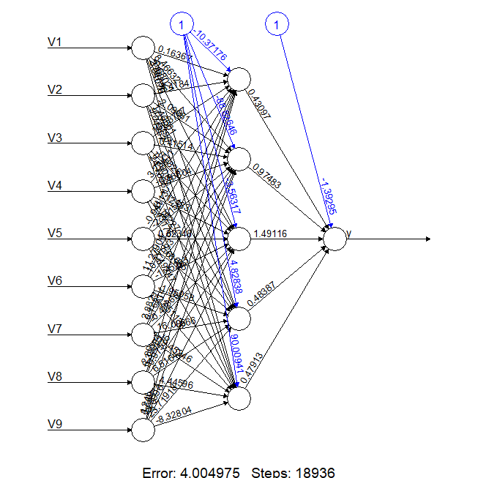
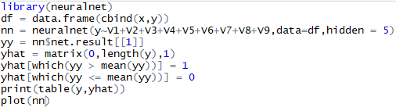
NeuralNet
Possède un fonctionnalité intéressante : Il sait afficher le réseau graphiquement

Slide 27

TensorFlow
TensorFlow est un outil open source d'apprentissage automatique développé par Google
Le code source a été ouvert le 9 novembre 2015 par Google et publié sous licence Apache
V 1.0 du 11 février 2017
Est doté d'une interface Python.
TensorFlow est l'un des outils les plus utilisés en IA dans le domaine de l'apprentissage machine
Développé par Google Brain filiale d'Alphabet

Slide 28
CPU, GPU, TPU
TensorFlow est multiple CPU
TensorFlow est GPU
Raison du Succès
Technologies GPGPU et GPPGPU
TensorFlow est TPU
Tensor Processing Unit
Uniquement pour le deep learning
Format propriétaire Google Cloud ML
CPU, GPU et TPU sont génériques grâce à ABC

Slide 29
CUDA
API et Architecture NVidia de traitement parallèle de GPU
Obligatoire pour TensorFlow GPU
Uniquement pour cartes graphiques haut de gamme
Compatible cartes mutliples
Compatible TPU et ferme de GPU
CUDA Toolkit
Toolkit de programmation parallèle sur GPU
CUPTI : Outil de debugging et tracage de GPU
NVidia Deep Learning SDK est basé sur CUDA

Slide 30

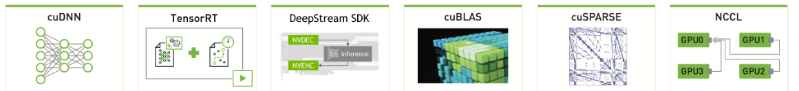
NVidia Deep Learning SDK
Compatible TensorFLow mais pas que
cuDNN : Noyau du SDK pour le deep learning
tensorRT : API spécialisée TensorFlow pour les perfs
NCCL : Multiple GPU

Slide 31
Complexité
L'API TensorFlow dérive de DistBelief de Google Brain créée en 2011
L'API est ancienne
L'API est parfois un peu complexe à lire
L'API est parfois beaucoup plus complexe que SKLearn
Il peut être difficile de créer un réseau de neurones sur mesure
L'API n'est pas compatible avec d'autre implémentation de réseaux neuronaux comme PyTorch

Slide 32
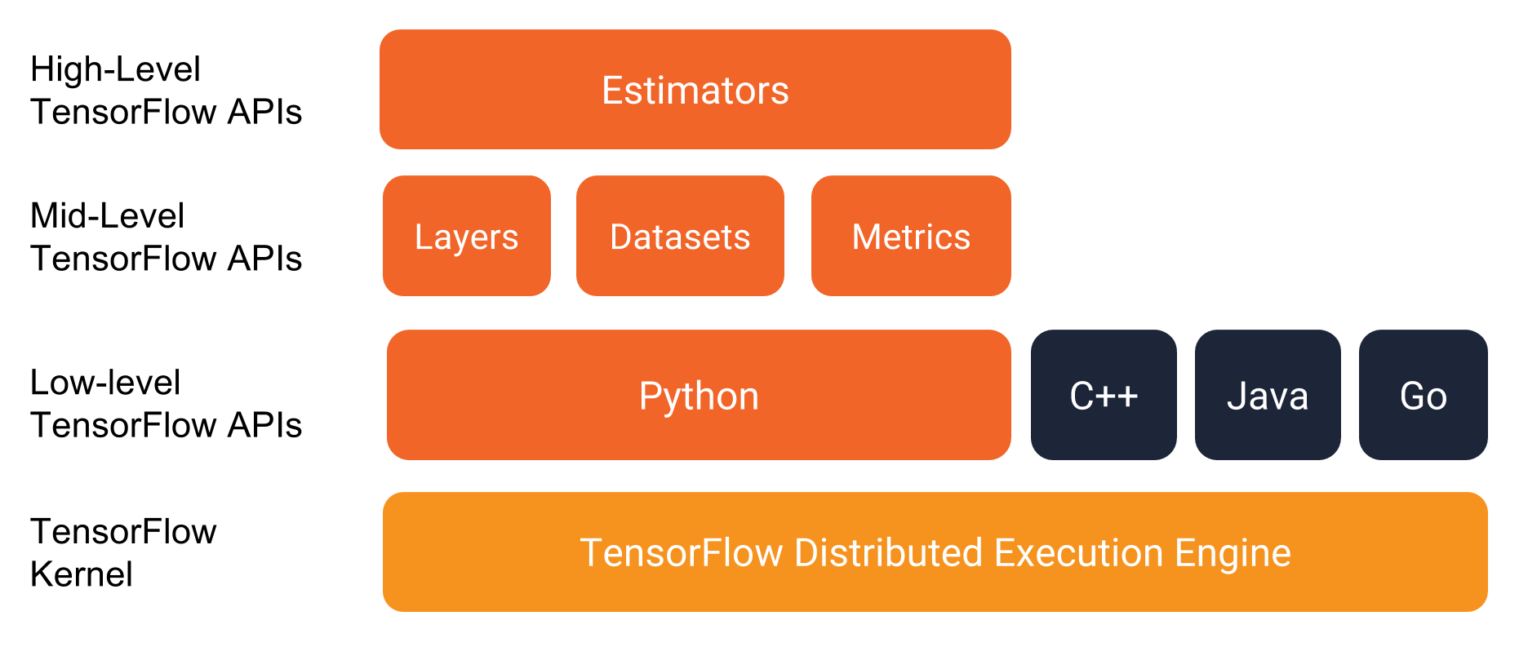
Programmer TensorFlow

Slide 33
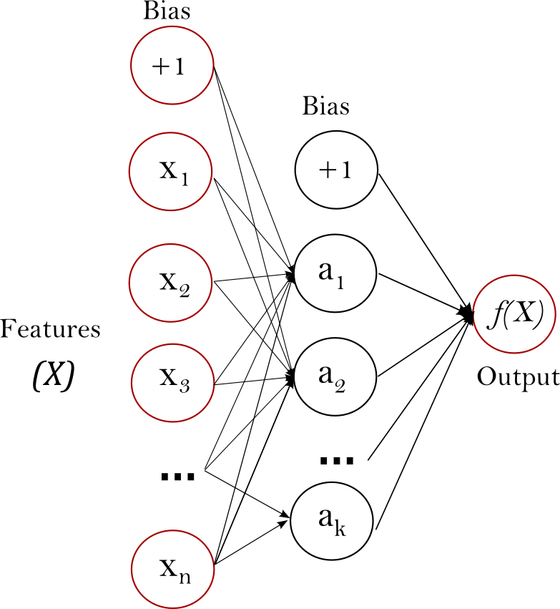
Modèle DNN
Deep Neural Network
Les réseaux neuronaux sont implémentés dans les Estimator TF
DNNClassifier
Difficiles à utiliser
Préférer Keras

Slide 34


Keras
Keras est une API Python portable qui permet d'effectuer du Deep Learning par-dessus Tensorflow, CNTK et Theano
Elle a été initialement écrite par François Chollet
Salarié de Google
Permet d'écrire des réseaux neuronaux simplement
Permet de rendre le code TensorFlow portable vers CNTK et Theano
Inclus dans TensorFlow
Installation :
tensorflow, keras et kerasR
Python 3.6 + TensorFlow + Keras

Slide 35
Keras
KerasR est l'implémentation R de Keras (Python)
Keras est l'implémentation R S4 de Keras
%>%

Slide 36
Deep Learning
Les réseaux neuronaux sont souvent du type MLP
Multi Layer Perceptron
Avec TF il est difficile de créer un Dataset et encore plus difficile de créer un Estimator basé sur des réseaux neuronaux
Réseau CNN et CRNN
Convulational (Recursive) Neural Network
Avec TF il encore plus difficile de faire des réseaux circonvolutifs
Keras rends tout cela simple

Slide 37
MLP
Pour créer un MLP
layer_dense

Slide 38
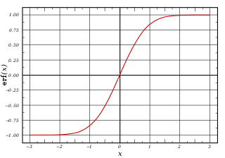
Fonctions d'activation
Linear (défaut)
tanh (rapide), sigmoid (lent), hard_sigmoid(rapide)
xelu
Comme Linear mais renvoie une valeur atténuée en cas d'échec
softmax
Exponentielle normalisée
layer_dense(64, activation='sigmoid')
layer_dense(64, activation=tf.sigmoid)

Slide 39
Initializer
kernel_initializer et bias_initializer
Valeur initiale des poids
Par défaut glorot_normal
sqrt(2 / (fan_in + fan_out))
fan_in = nb input du perceptron (tensor)
fan_out = nb output
Dans le cas d'une activation lineaire
ho=weight*x + bias
kernel_regularizer et bias_regularizer
Affecte des pénalités lors du changement de poids

Slide 40
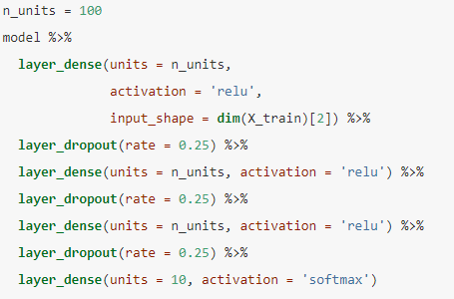
Réseaux plus conséquent
Il est donc possible d'avoir un réseau plus complexe

Slide 41
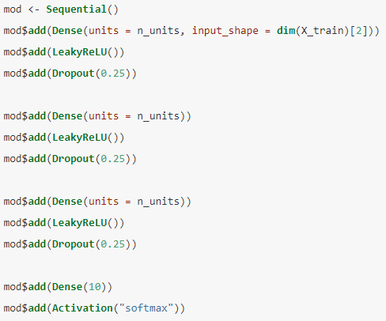
Keras vs KerasR

Slide 42

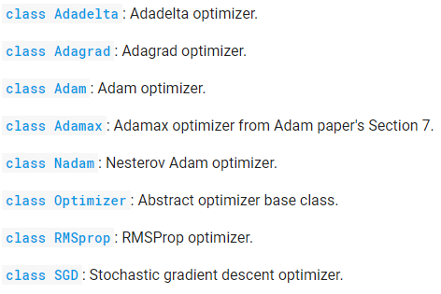

Compile
Compile construit le réseaux de tensors
Optimizer
Algorithme de convergence du réseaux
Loss
Méthode de calcul du loss
mse Mean Squared Error
Metrics
Metrics pour les logs
Exemple pour regressor

Slide 43
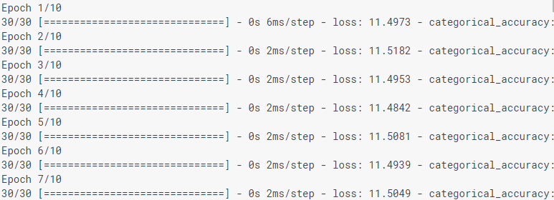
Fit
Associe le Dataset TF à Keras
model.fit(dataset, epochs=10, steps_per_epoch=30)
Il y aura 10 * 30 itérations

Slide 44
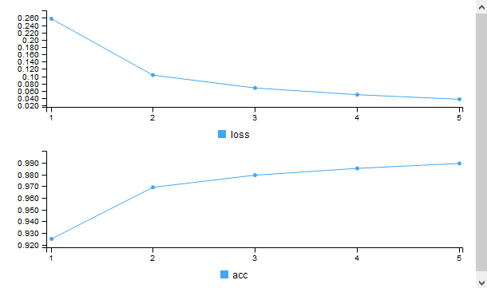
Evolution de loss
Pour 5 epoch

Slide 45
Evaluate
Evalue le modèle
model %>% evaluate(dataset, steps=30)

Slide 46
Predict
Prédiction
result = model %>% predict(data, batch_size=32)

Slide 47
Solidification du modèle
Il est possible de sauvegarder entièrement le modèle
Keras H5
save_model_hdf5(model, file.h5)

Slide 48
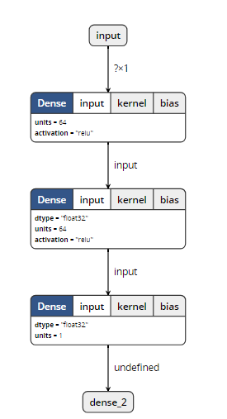
Netron
Netron permet de visualiser un MLP
Netron permet d'import ou d'exporter des réseaux neuronaux depuis d'autres langages

Slide 49
GPU
Keras n'est pas compatible GPU et multi-CPU
Il faut le transformer en TF
TF marche alors automatiquement en GPU
Après installation des prérequis
input_fn obligatoire
TF peut être distribué sur une ferme de GPU

